Slide 1
Intendencia de Montevideo
Departamento de Cultura
Titulo de la presentación
PRESENTACIÓN
1er. Encuentro de accesibilidad audiovisual
MERCOSU
Octubre de 2018

Slide 2
Políticas públicas departamentales desarrolladas o en proceso –

Slide 3
El Departamento de Cultura es uno de los tres con mayor presupuesto y funcionariado de la Intendencia de Montevideo, ciudad capital del Uruguay.
Su gobierno sitúa a la cultura en el centro de sus procesos de desarrollo.
Orientado hacia la cultura artística, las infraestructuras culturales tradicionales (elencos estables, teatros, museos, bibliotecas) y en el fomento de la actividad artística de la ciudad; evoluciona en el siglo XXI hacia cometidos vinculados a:
la conquista del espacio público
la convivencia
el desarrollo de identidades locales y cultura comunitaria
goce y disfrute democrático e inclusivo de los derechos culturales de la ciudadanía

Slide 4
Uruguay ha venido realizando transformaciones profundas en la materia mediante la aprobación de normativa nacional e internacional como la Ley 18.651 y la Convención de los Derechos de las Personas con Discapacidad (Ley 18.418);
La elaboración del primer Plan de Accesibilidad de la IdeM es un hito trascendental para la Política Pública del Departamento que permite realizar una gestión más eficaz para atender las necesidades de la población;
Montevideo concentra casi la mitad de la población del país y que por este motivo es el departamento en el cual vive un mayor número de personas en situación de discapacidad con el 35,9% del total.

Slide 5
La elaboración del primer Plan de Accesibilidad contribuirá a la aplicación de los Objetivos y Lineamientos Estratégicos de la IdeM, los cuales fueron considerados como insumo fundamental de este Plan;
Los efectos de asegurar la más amplia participación en la elaboración del
Plan de Accesibilidad, la Secretaría de Accesibilidad para la Inclusión de esta
Intendencia ha venido trabajando en conjunto con los diversos Departamentos de la misma para definir el conjunto de Acciones y Metas
necesarias para el correcto cumplimiento de los objetivos del Plan de Accesibilidad;

Slide 6
El Departamento de Cultura integró las siguientes metas y acciones al Plan de Accesibilidad:
Desarrollo de proyecto para incorporar tecnologías que permitan accesibilidad a espectáculos artísticos para personas con hipoacusia
Señalizar las propuestas culturales inclusivas y accesibles
Relevar las condiciones de accesibilidad de la oferta locativa cultural de la IdeM
Brindar obras de teatro con accesibilidad audiovisual – Comedia Nacional
Presentación de proyectos para PCD visual – Planetario
Generar puntos accesibles en desfiles y criolla

Slide 7
El Departamento de Cultura integró las siguientes metas y acciones al Plan de Accesibilidad:
Generar puntos accesibles en desfiles de carnaval y criolla
Ofrecer materiales accesibles folletos impresos en braille en por lo menos cinco de las actividades culturales producidas con el Departamanto
Fomentar la producción de cine accesible – 2 producciones al año desde 2016 son financiadas con el fondo para accesibilidad audiovisual del Programa Montevideo Socio Audiovisual. SE realiza subtitulado para personas sordas, audiodescripción para personas ciegas y Lengua de Señas Uruguaya

Slide 8
un producto audiovisual es accesible cuando puede ser consumido por cualquier persona, con o sin discapacidad.
en general, el proceso de incorporar subtitulado, audiodescripción o ventana de interpretación en lengua de señas a una película se lleva a cabo en la posproducción.
sin embargo, comienza a ser más frecuente la concepción del producto accesible desde el inicio, con el fin de que el espectador lo consuma en cualquier circunstancia y con autonomía

Slide 9
Películas uruguayas accesibles –
MVD SOCIO
Mirador de Patricia Olveira
Mi mundial, de Carlos Morelli
El creador de universos de Mercedes Dominioni
Locura al Aire de Alicia Cano y Leticia Cubas
El Candidato, de Daniel Hendler
Así habló el cambista de Federico Veiroj

Slide 11
Acciones
Funciones accesibles Sala B, Sala Zitarrosa, Jardín Botánico - 2016 al presente.
Apoyo en la realización de Ciclo de Cine-Foro Accesible, pasado mes julio en el Centro Cultural de España.
Traducción y publicación de la Guía Accesibilidad SAV
Adquisición del equipamiento para “Cine Móvil Accesible”

Slide 12
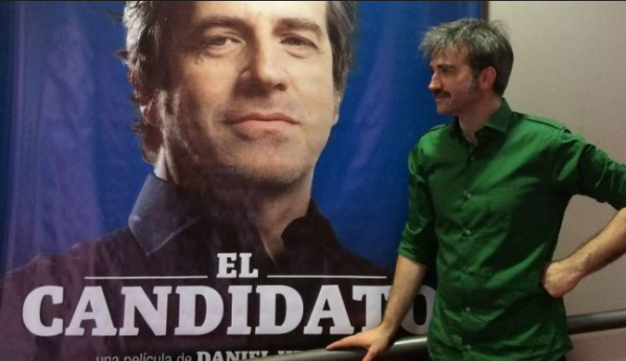
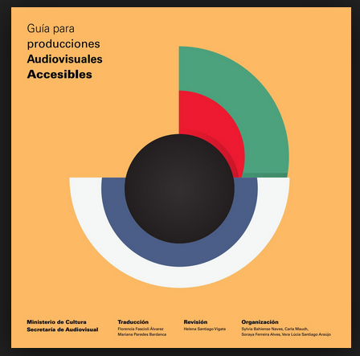

Slide 13
se puede trabajar todavía más :
sensibilizar
dotar de presupuesto
dar mayor visibilidad
formar ciudadanas y ciudadanos con una mirada inclusiva
apoyar a la investigación en accesibilidad y cultura
Las personas con discapacidad aún no están en una posición de elegir

